Slide 1
GitHub Desktop初期設定
戦略的テクニカルチーム
レベル:2 開示範囲：GitHub利用者

Slide 2
事前準備

Slide 3
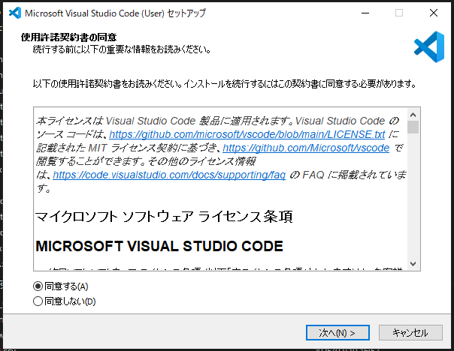
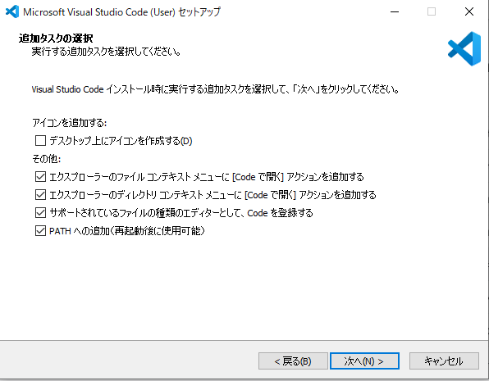
VS Codeのインストール
先にVS Codeをインストールする Download Visual Studio Code - Mac, Linux, Windows

Slide 4
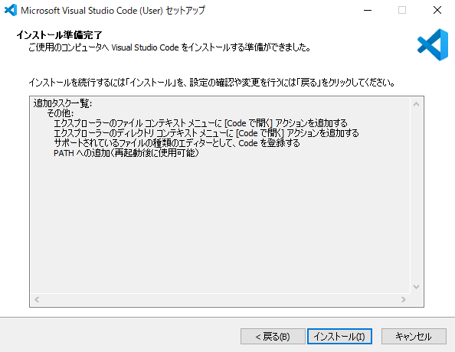
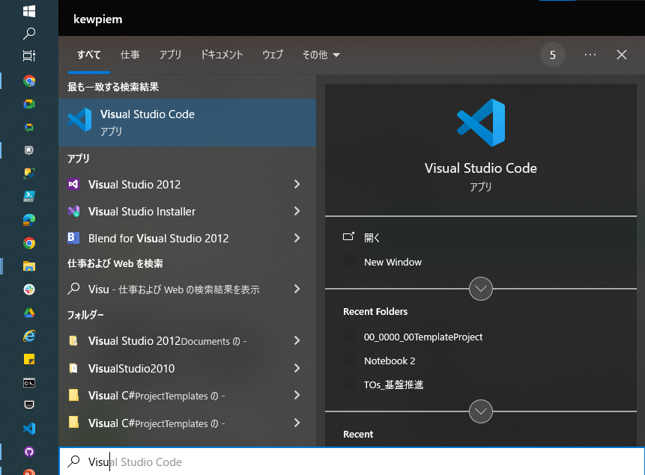
VS Codeのインストール

Slide 5
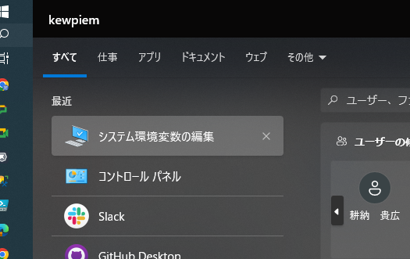
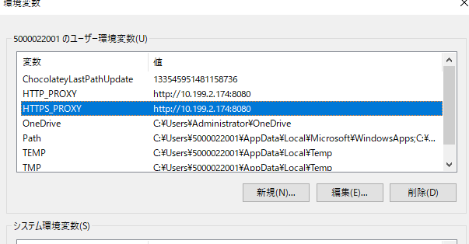
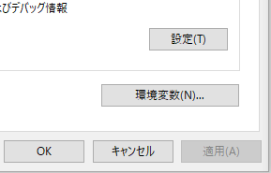
システム環境変数の編集
システム環境変数の編集を開いてください。
環境変数(N)をクリックしてください。
変数に以下が記されているか確認してください。
もしない場合は変更してください。（再起動挟まないと動かないかも）
変数名 変数値
HTTP_PROXY=http://10.199.2.174:8080
HTTPS_PROXY=http://10.199.2.174:8080
↑なぜかHTTPSもいれないと動かない（でも会社のプロキシはHttpsを許容しない、、、

Slide 6
システム環境変数の編集
環境変数設定後、再起動をしてください。

Slide 7
GitHub Desktopのインストール

Slide 8
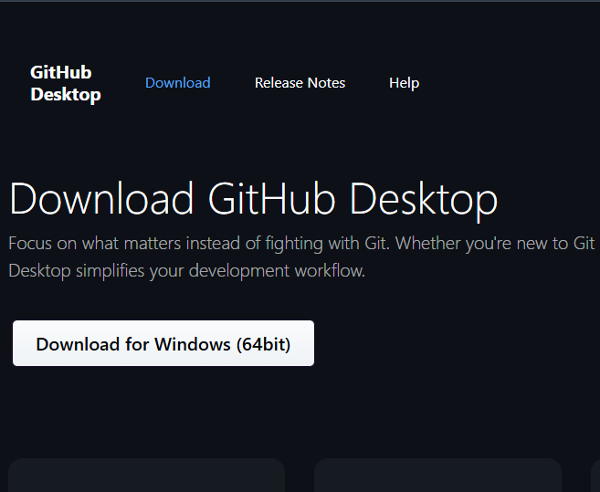

GitHub Desktopのインストール
https://desktop.github.com/download/
にアクセスし、GitHubDesktopSetup-x64.exeをダウンロード、実行してください。
Sign in to GitHub.com をクリックしてください。

Slide 9
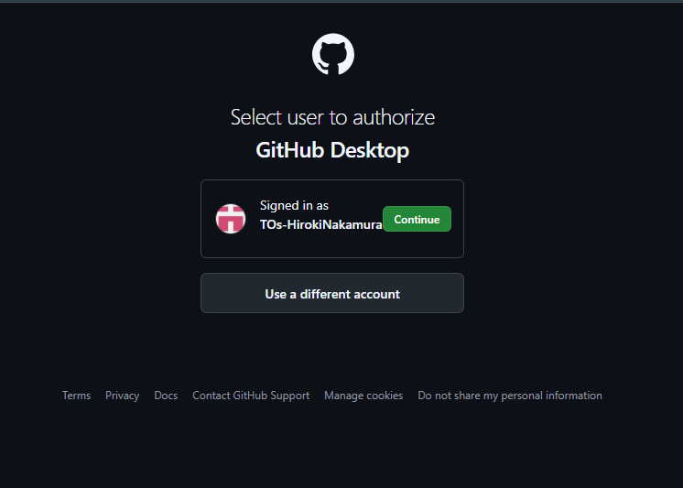
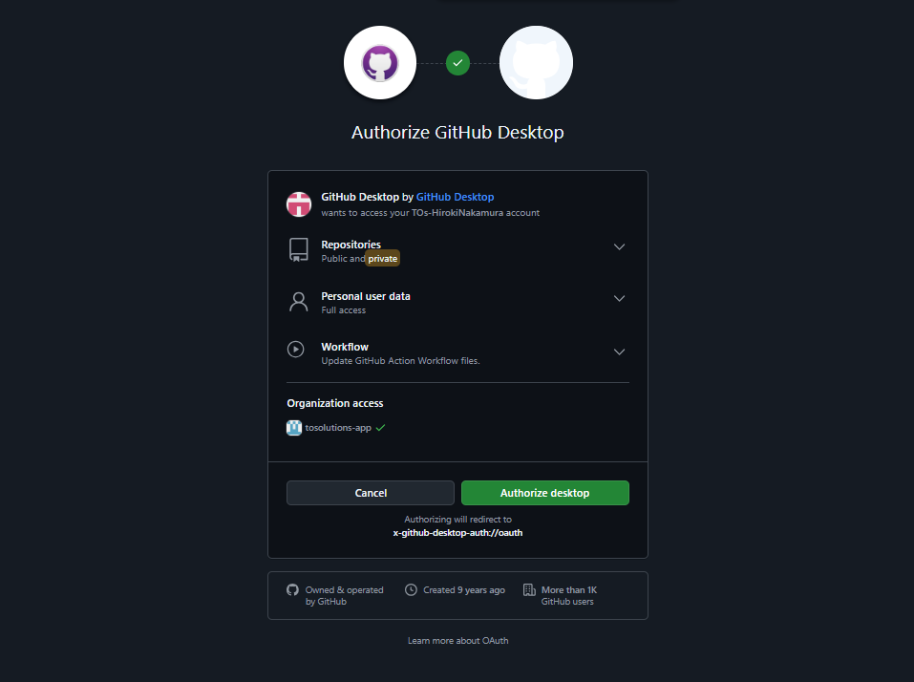
GitHub Desktopのインストール
Continueをクリックしてください。
Authorize desktopをクリックしてください。

Slide 10

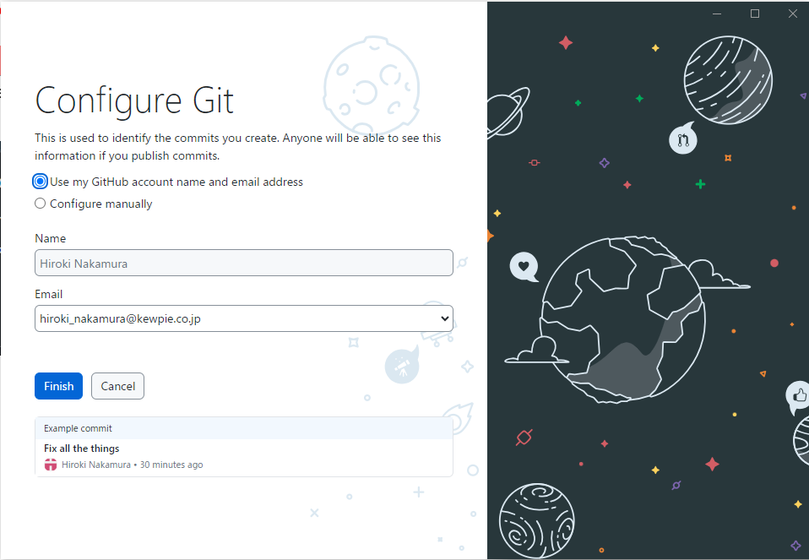
GitHub Desktopのインストール
GitHubDesktop.exeを開くをクリックしてください。
Finishをクリックしてください。

Slide 11
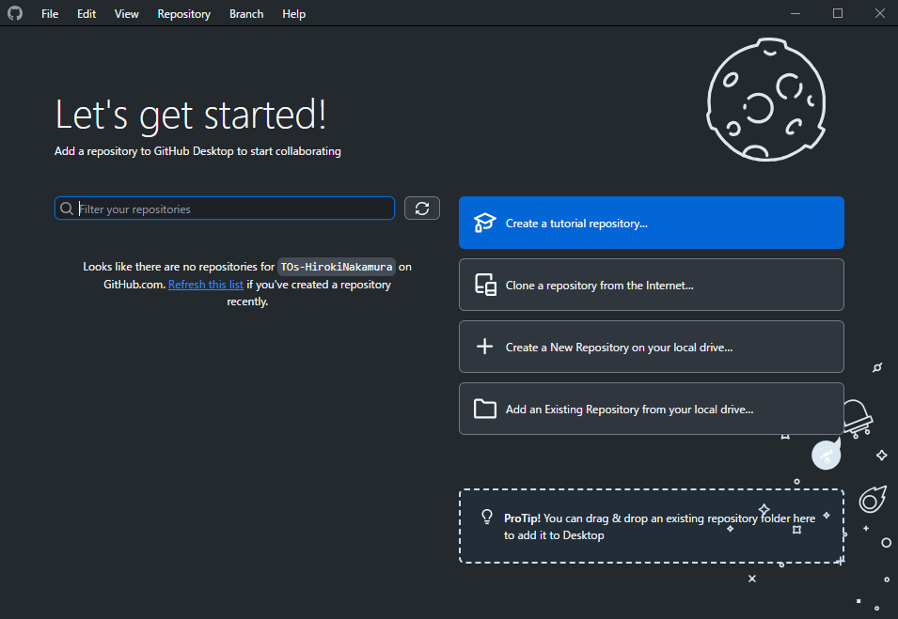
GitHub Desktopのインストール
GitHubDesktopが使えるようになりました。

Slide 12
リポジトリをローカルPCに複製する（Clone）

Slide 13
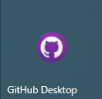
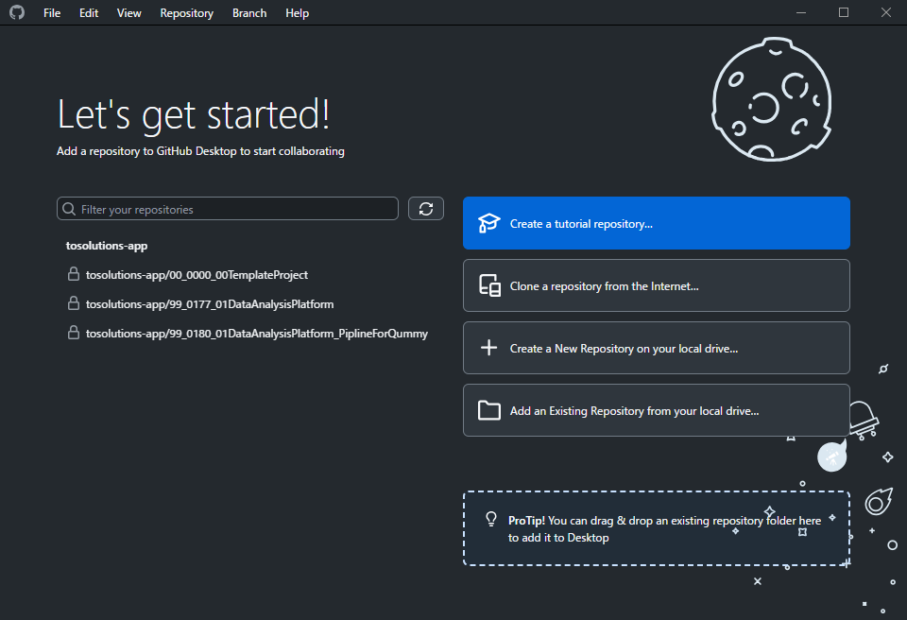
リポジトリをローカルPCに複製する（Clone）
GitHub Desktopを起動してください。
GitHubDesktopが起動します。

Slide 14
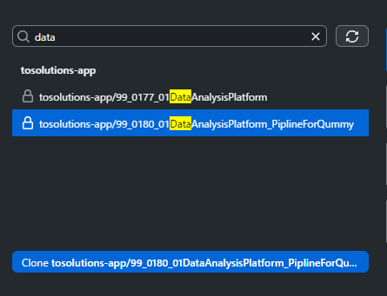
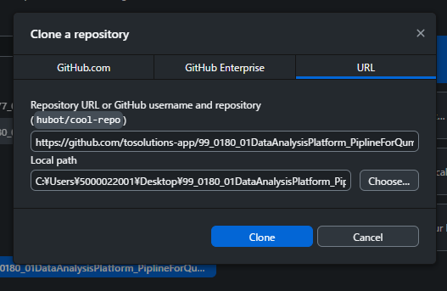
リポジトリをローカルPCに複製する（Clone）
取得したいリポジトリを検索して、選択してください。
次に「Clone ｛リポジトリ名｝」をクリックしてください。
任意のLocal pathを入力してください。問題が無ければ、そのままCloneをクリックしてください。

Slide 15
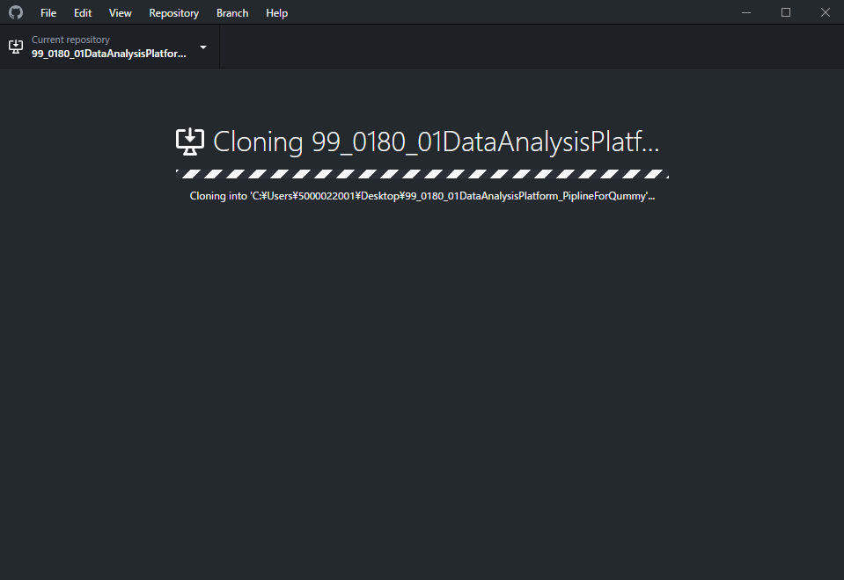
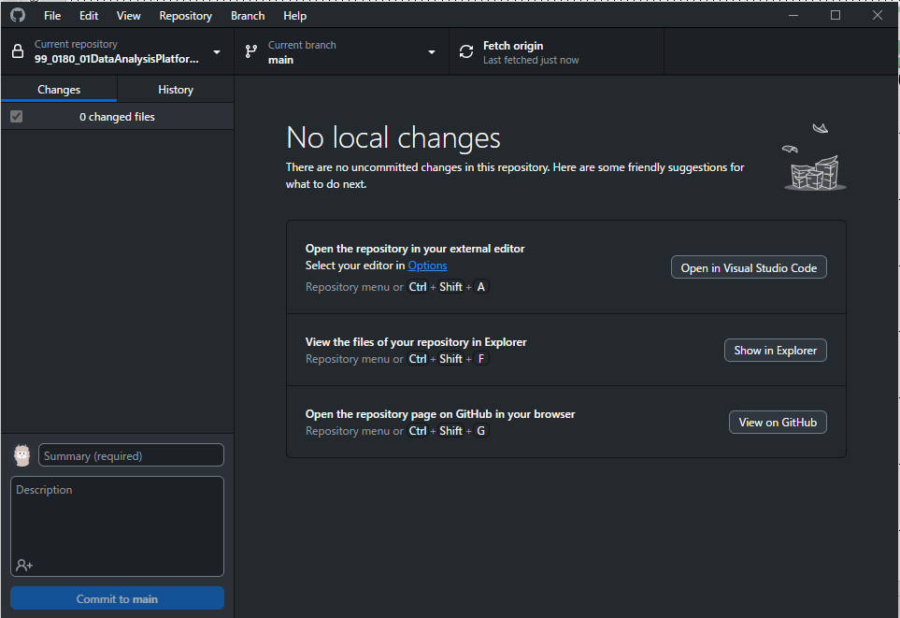
リポジトリをローカルPCに複製する（Clone）
暫く待機してください。
画面が遷移し、クローンが完了いたしました。

Slide 16
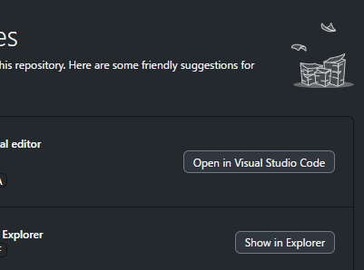
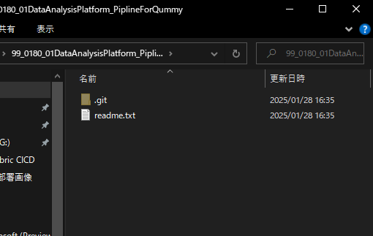
リポジトリをローカルPCに複製する（Clone）
「Show in Explorer」をクリックしてください。
目的のリポジトリが複製（クローン）され、ファイルが存在している事を確認してください。

